Slide 1


INFLACIÓN y SU IMPACTO EN EL FLUJO DE CAJA DE UN PROYECTO (PARTE I)
Departamento de Ingeniería Industrial
Curso Análisis de Decisiones de Inversión
DEPARTAMENTO DE INGENIERÍA INDUSTRIAL
FACULTAD DE INGENIERÍA
Curso ANÁLISIS DE DECISIONES DE INVERSIÓN
Correo cursoanadec@uniandes.edu.co

Slide 2

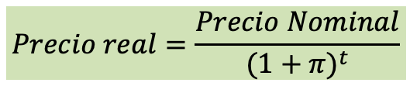

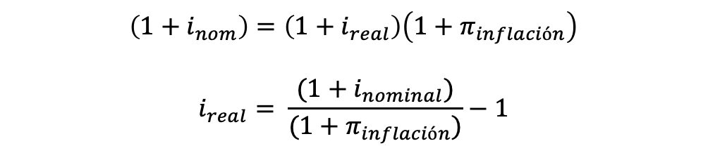
eCUACIONES RESUMEN
Deflactor de Precios
Ecuación de Fisher
$$Precio real=\frac{Precio Nominal}{{(1+π)}^{t}}$$
$$\left(1+i_{nom}\right)=\left(1+i_{real}\right)\left(1+π_{inflación}\right)$$
$$i_{real}= \frac{(1+i_{nominal})}{(1+π_{inflación})}−1$$
Donde $π$ es la tasa de inflación.
${(1+π)}^{t}:$Factor Inflacionario
Cálculo de la Tasa Real Anualizada
$$i_{Real Anual}={\left[\frac{(1+i_{nom acumulada})}{(1+π_{acumulada})}\right]}^{1/n}−1$$

Slide 3

AGENDA PROPUESTA
Departamento de Ingeniería Industrial
Curso Análisis de Decisiones de Inversión
Introducción
Precios Corrientes
Precios constantes
Inflación variable
Ejercicios

Slide 4

EJEMPLO 5
Departamento de Ingeniería Industrial
Curso Análisis de Decisiones de Inversión
Ejemplo:
Una compañía de insumos químicos está evaluando un nuevo proyecto de inversión que consiste en producir y distribuir un nuevo tipo de producto personal (cremas dentales).
La inversión en maquinaria es de 20 millones, depreciable a 5 años en línea recta y sin valor de salvamento.
Se esperan tener ventas de 1.000 unidades (constantes todo el proyecto). Actualmente, las cremas tienen un precio de 10.000 COP. Los costos totales son el 25% de las ventas.
El WACC de la compañía es del 15% E.A. La inflación anual es el 6% y la tasa de impuestos es del 33%.

Slide 5

EJEMPLO 5
Departamento de Ingeniería Industrial
Curso Análisis de Decisiones de Inversión
Note que todas las cifras están expresadas en precios de hoy (corrientes o nominales de 2025).
Además, el WACC está expresado en términos nominales

Slide 6
Precios corrientes
Departamento de Ingeniería Industrial
Curso Análisis de Decisiones de Inversión
Periodo | 0 | 1 | 2 | 3 | 4 | 5
Precio | $10.000
Cantidades | 0
Ingreso
-Costos
=Utilidad Bruta
-Depreciación
=EBIT
+ Depreciación
- CAPEX
- Impuesto Operacional
FCL

Slide 7
Precios corrientes
Departamento de Ingeniería Industrial
Curso Análisis de Decisiones de Inversión
Periodo | 0 | 1 | 2 | 3 | 4 | 5
Precio | $10.000
Cantidades | 0 | 1.000 | 1.000 | 1.000 | 1.000 | 1.000
Ingreso
-Costos
=Utilidad Bruta
-Depreciación
=EBIT
+ Depreciación
- CAPEX
- Impuesto Operacional
FCL

Slide 8
Precios corrientes
Departamento de Ingeniería Industrial
Curso Análisis de Decisiones de Inversión
Periodo | 0 | 1 | 2 | 3 | 4 | 5
Precio | $10.000 | $10.600
Cantidades | 0 | 1.000 | 1.000 | 1.000 | 1.000 | 1.000
Ingreso
-Costos
=Utilidad Bruta
-Depreciación
=EBIT
+ Depreciación
- CAPEX
- Impuesto Operacional
FCL

Slide 9
Precios corrientes
Departamento de Ingeniería Industrial
Curso Análisis de Decisiones de Inversión
Periodo | 0 | 1 | 2 | 3 | 4 | 5
Precio | $10.000 | $10.600 | $11.236
Cantidades | 0 | 1.000 | 1.000 | 1.000 | 1.000 | 1.000
Ingreso
-Costos
=Utilidad Bruta
-Depreciación
=EBIT
+ Depreciación
- CAPEX
- Impuesto Operacional
FCL

Slide 10
Precios corrientes
Departamento de Ingeniería Industrial
Curso Análisis de Decisiones de Inversión
Periodo | 0 | 1 | 2 | 3 | 4 | 5
Precio | $10.000 | $10.600 | $11.236 | $11.910 | $12.625 | $13.382
Cantidades | 0 | 1.000 | 1.000 | 1.000 | 1.000 | 1.000
Ingreso
-Costos
=Utilidad Bruta
-Depreciación
=EBIT
+ Depreciación
- CAPEX
- Impuesto Operacional
FCL

Slide 11
Precios corrientes
Departamento de Ingeniería Industrial
Curso Análisis de Decisiones de Inversión
Periodo | 0 | 1 | 2 | 3 | 4 | 5
Precio | $10.000 | $10.600 | $11.236 | $11.910 | $12.625 | $13.382
Cantidades | 0 | 1.000 | 1.000 | 1.000 | 1.000 | 1.000
Ingreso |  | $10.600.00 | $11.236.000 | $11.910.160 | $12.624.770 | $13.382.256
-Costos
=Utilidad Bruta
-Depreciación
=EBIT
+ Depreciación
- CAPEX
- Impuesto Operacional
FCL

Slide 12
Precios corrientes
Departamento de Ingeniería Industrial
Curso Análisis de Decisiones de Inversión
Periodo | 0 | 1 | 2 | 3 | 4 | 5
Precio | $10.000 | $10.600 | $11.236 | $11.910 | $12.625 | $13.382
Cantidades | 0 | 1.000 | 1.000 | 1.000 | 1.000 | 1.000
Ingreso |  | $10.600.00 | $11.236.000 | $11.910.160 | $12.624.770 | $13.382.256
-Costos |  | $2.650.000 | $2.809.000 | $2.977.540 | $3.156.192 | $3.345.564
=Utilidad Bruta |  | $7.950.000 | $8.427.000 | $8.932.620 | $9.468.577 | $10.036.692
-Depreciación
=EBIT
+ Depreciación
- CAPEX
- Impuesto Operacional
FCL

Slide 13
Precios corrientes
Departamento de Ingeniería Industrial
Curso Análisis de Decisiones de Inversión
Periodo | 0 | 1 | 2 | 3 | 4 | 5
Precio | $10.000 | $10.600 | $11.236 | $11.910 | $12.625 | $13.382
Cantidades | 0 | 1.000 | 1.000 | 1.000 | 1.000 | 1.000
Ingreso |  | $10.600.00 | $11.236.000 | $11.910.160 | $12.624.770 | $13.382.256
-Costos |  | $2.650.000 | $2.809.000 | $2.977.540 | $3.156.192 | $3.345.564
=Utilidad Bruta |  | $7.950.000 | $8.427.000 | $8.932.620 | $9.468.577 | $10.036.692
-Depreciación |  | $4.000.000 | $4.000.000 | $4.000.000 | $4.000.000 | $4.000.000
=EBIT |  | $3.950.000 | $4.427.000 | $4.932.620 | $5.468.577 | $6.036.692
+ Depreciación
- CAPEX
- Impuesto Operacional
FCL

Slide 14
Precios corrientes
Departamento de Ingeniería Industrial
Curso Análisis de Decisiones de Inversión
Periodo | 0 | 1 | 2 | 3 | 4 | 5
Precio | $10.000 | $10.600 | $11.236 | $11.910 | $12.625 | $13.382
Cantidades | 0 | 1.000 | 1.000 | 1.000 | 1.000 | 1.000
Ingreso |  | $10.600.00 | $11.236.000 | $11.910.160 | $12.624.770 | $13.382.256
-Costos |  | $2.650.000 | $2.809.000 | $2.977.540 | $3.156.192 | $3.345.564
=Utilidad Bruta |  | $7.950.000 | $8.427.000 | $8.932.620 | $9.468.577 | $10.036.692
-Depreciación |  | $4.000.000 | $4.000.000 | $4.000.000 | $4.000.000 | $4.000.000
=EBIT |  | $3.950.000 | $4.427.000 | $4.932.620 | $5.468.577 | $6.036.692
+ Depreciación |  | $4.000.000 | $4.000.000 | $4.000.000 | $4.000.000 | $4.000.000
- CAPEX
- Impuesto Operacional
FCL

Slide 15
Precios corrientes
Departamento de Ingeniería Industrial
Curso Análisis de Decisiones de Inversión
Periodo | 0 | 1 | 2 | 3 | 4 | 5
Precio | $10.000 | $10.600 | $11.236 | $11.910 | $12.625 | $13.382
Cantidades | 0 | 1.000 | 1.000 | 1.000 | 1.000 | 1.000
Ingreso |  | $10.600.00 | $11.236.000 | $11.910.160 | $12.624.770 | $13.382.256
-Costos |  | $2.650.000 | $2.809.000 | $2.977.540 | $3.156.192 | $3.345.564
=Utilidad Bruta |  | $7.950.000 | $8.427.000 | $8.932.620 | $9.468.577 | $10.036.692
-Depreciación |  | $4.000.000 | $4.000.000 | $4.000.000 | $4.000.000 | $4.000.000
=EBIT |  | $3.950.000 | $4.427.000 | $4.932.620 | $5.468.577 | $6.036.692
+ Depreciación |  | $4.000.000 | $4.000.000 | $4.000.000 | $4.000.000 | $4.000.000
- CAPEX | $20.000.000
- Impuesto Operacional
FCL

Slide 16
Precios corrientes
Departamento de Ingeniería Industrial
Curso Análisis de Decisiones de Inversión
Periodo | 0 | 1 | 2 | 3 | 4 | 5
Precio | $10.000 | $10.600 | $11.236 | $11.910 | $12.625 | $13.382
Cantidades | 0 | 1.000 | 1.000 | 1.000 | 1.000 | 1.000
Ingreso |  | $10.600.00 | $11.236.000 | $11.910.160 | $12.624.770 | $13.382.256
-Costos |  | $2.650.000 | $2.809.000 | $2.977.540 | $3.156.192 | $3.345.564
=Utilidad Bruta |  | $7.950.000 | $8.427.000 | $8.932.620 | $9.468.577 | $10.036.692
-Depreciación |  | $4.000.000 | $4.000.000 | $4.000.000 | $4.000.000 | $4.000.000
=EBIT |  | $3.950.000 | $4.427.000 | $4.932.620 | $5.468.577 | $6.036.692
+ Depreciación |  | $4.000.000 | $4.000.000 | $4.000.000 | $4.000.000 | $4.000.000
- CAPEX | $20.000.000
- Impuesto Operacional |  | $1.303.500 | $1.460.910 | $1.627.765 | $1.804.630 | $1.992.108
FCL | -$20.000.000 | $6.646.500 | $6.966.090 | $7.304.855 | $7.663.947 | $8.044.584

Slide 17
Precios corrientes
Departamento de Ingeniería Industrial
Curso Análisis de Decisiones de Inversión
Periodo | 0 | 1 | 2 | 3 | 4 | 5
Precio | $10.000 | $10.600 | $11.236 | $11.910 | $12.625 | $13.382
Cantidades | 0 | 1.000 | 1.000 | 1.000 | 1.000 | 1.000
Ingreso |  | $10.600.00 | $11.236.000 | $11.910.160 | $12.624.770 | $13.382.256
-Costos |  | $2.650.000 | $2.809.000 | $2.977.540 | $3.156.192 | $3.345.564
=Utilidad Bruta |  | $7.950.000 | $8.427.000 | $8.932.620 | $9.468.577 | $10.036.692
-Depreciación |  | $4.000.000 | $4.000.000 | $4.000.000 | $4.000.000 | $4.000.000
=EBIT |  | $3.950.000 | $4.427.000 | $4.932.620 | $5.468.577 | $6.036.692
+ Depreciación |  | $4.000.000 | $4.000.000 | $4.000.000 | $4.000.000 | $4.000.000
- CAPEX | $20.000.000
- Impuesto Operacional |  | $1.303.500 | $1.460.910 | $1.627.765 | $1.804.630 | $1.992.108
FCL | -$20.000.000 | $6.646.500 | $6.966.090 | $7.304.855 | $7.663.947 | $8.044.584
TIR | 23,32%
VPN Corriente/Nom | $4.231.457
WACC 15%

Slide 18
AGENDA PROPUESTA
Departamento de Ingeniería Industrial
Curso Análisis de Decisiones de Inversión
Introducción
Precios Corrientes
Precios constantes
Inflación variable
Ejercicios

Slide 19
Precios constantes (REALES)
Departamento de Ingeniería Industrial
Curso Análisis de Decisiones de Inversión
Métodos:
Deflactando cada cuenta del FCL mediante el Factor Inflacionario
Aplicando el Factor inflacionario directamente al FCL

Slide 20

Excel repaso
https://shorturl.at/yEPBT

Slide 21


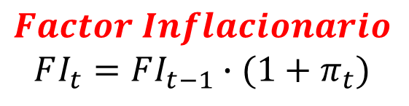
Precios constantes (REALES)
Departamento de Ingeniería Industrial
Curso Análisis de Decisiones de Inversión
Partimos del resultado del FCL del modelo Nominal y aplicamos el Factor Inflacionario.
$$Precio real_{t}=\frac{Precio Nominal_{t}}{Factor Inflacionario_{t}}$$
$$Factor Inflacionario$$
$$FI_{t}=FI_{t−1}∙(1+π_{t})$$
Donde:
$π_{t}$ es la inflación del periodo t.
Factor Inflacionario en el periodo de referencia es uno.

Slide 22

Precios corrientes
Departamento de Ingeniería Industrial
Curso Análisis de Decisiones de Inversión
FCL nominal o corriente ya construido
Periodo | 0 | 1 | 2 | 3 | 4 | 5
Precio | $10.000 | $10.600 | $11.236 | $11.910 | $12.625 | $13.382
Cantidades | 0 | 1.000 | 1.000 | 1.000 | 1.000 | 1.000
Ingreso |  | $10.600.00 | $11.236.000 | $11.910.160 | $12.624.770 | $13.382.256
-Costos |  | $2.650.000 | $2.809.000 | $2.977.540 | $3.156.192 | $3.345.564
=Utilidad Bruta |  | $7.950.000 | $8.427.000 | $8.932.620 | $9.468.577 | $10.036.692
-Depreciación |  | $4.000.000 | $4.000.000 | $4.000.000 | $4.000.000 | $4.000.000
=EBIT |  | $3.950.000 | $4.427.000 | $4.932.620 | $5.468.577 | $6.036.692
+ Depreciación |  | $4.000.000 | $4.000.000 | $4.000.000 | $4.000.000 | $4.000.000
- CAPEX | $20.000.000
- Impuesto Operacional |  | $1.303.500 | $1.460.910 | $1.627.765 | $1.804.630 | $1.992.108
FCL | -$20.000.000 | $6.646.500 | $6.966.090 | $7.304.855 | $7.663.947 | $8.044.584
TIR | 23,32%
VPN Corriente/Nom | $4.231.457
WACC 15%
$$Factor Inflacionario:$$
$$FI_{t}=FI_{t−1}∙(1+π_{t})$$

Slide 23
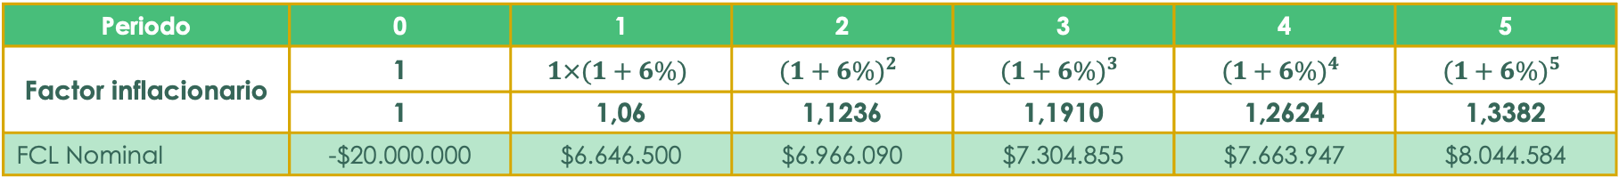


Precios corrientes
Departamento de Ingeniería Industrial
Curso Análisis de Decisiones de Inversión
Retomamos el Factor Inflacionario. Recordar que es un escenario con Inflación constante
Periodo | 0 | 1 | 2 | 3 | 4 | 5
Factor inflacionario | 1 | $$1×(1+6\%)$$ | $${(1+6\%)}^{2}$$ | $${(1+6\%)}^{3}$$ | $${(1+6\%)}^{4}$$ | $${(1+6\%)}^{5}$$
 | 1 | 1,06 | 1,1236 | 1,1910 | 1,2624 | 1,3382
FCL Nominal | -$20.000.000 | $6.646.500 | $6.966.090 | $7.304.855 | $7.663.947 | $8.044.584
Calculamos el FCL real o constante.
$$Precio real_{t}=\frac{Precio Nominal_{t}}{Factor Inflacionario_{t}}$$
$$Precio real_{1}=\frac{6.646.500}{1,06}=6.270.283$$
Periodo | 0 | 1 | 2 | 3 | 4 | 5
FCL | -$20.000.000 | $6.270.283 | $6.199.795 | $6.133.297 | $6.070.564 | $6.011.381
TIR | 16,34%
VPN Corriente/Nom | $4.231.457
VPN Constante/Real | $4.231.457
WACC Real 8,49%

Slide 24
Precios constantes (REALES)
Departamento de Ingeniería Industrial
Curso Análisis de Decisiones de Inversión
Métodos:
Deflactando cada cuenta del FCL mediante el Factor Inflacionario
Aplicando el Factor inflacionario directamente al FCL

Slide 25
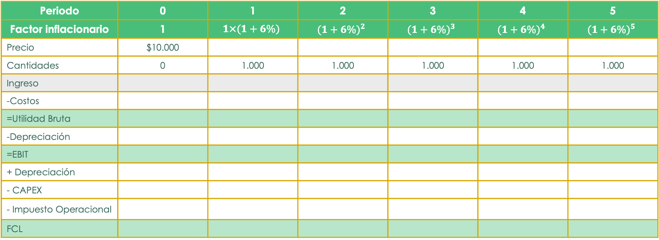
Precios constantes – factor inflacionario
Departamento de Ingeniería Industrial
Curso Análisis de Decisiones de Inversión
Periodo | 0 | 1 | 2 | 3 | 4 | 5
Factor inflacionario | 1 | $$1×(1+6\%)$$ | $${(1+6\%)}^{2}$$ | $${(1+6\%)}^{3}$$ | $${(1+6\%)}^{4}$$ | $${(1+6\%)}^{5}$$
Precio | $10.000
Cantidades | 0 | 1.000 | 1.000 | 1.000 | 1.000 | 1.000
Ingreso
-Costos
=Utilidad Bruta
-Depreciación
=EBIT
+ Depreciación
- CAPEX
- Impuesto Operacional
FCL

Slide 26
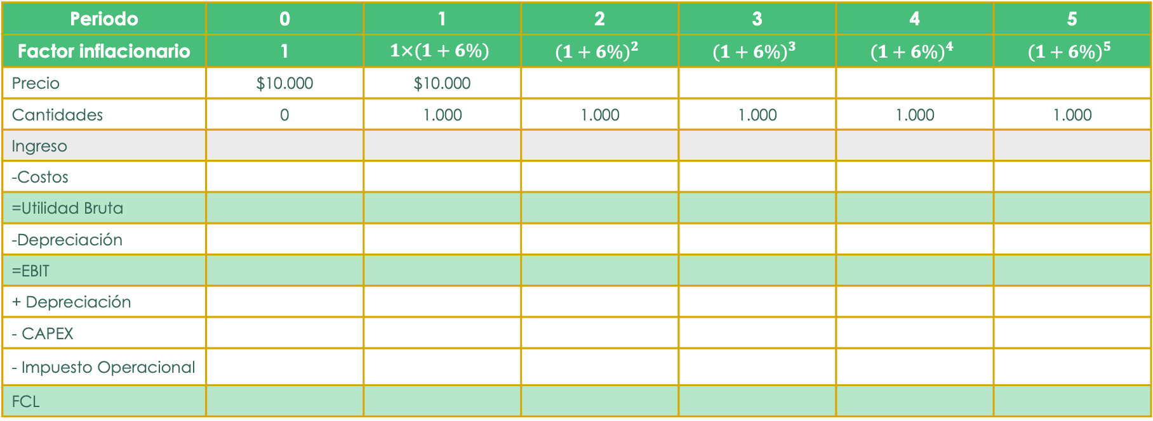

Precios constantes – inflación 6%
Departamento de Ingeniería Industrial
Curso Análisis de Decisiones de Inversión
Periodo | 0 | 1 | 2 | 3 | 4 | 5
Factor inflacionario | 1 | $$1×(1+6\%)$$ | $${(1+6\%)}^{2}$$ | $${(1+6\%)}^{3}$$ | $${(1+6\%)}^{4}$$ | $${(1+6\%)}^{5}$$
Precio | $10.000 | $10.000
Cantidades | 0 | 1.000 | 1.000 | 1.000 | 1.000 | 1.000
Ingreso
-Costos
=Utilidad Bruta
-Depreciación
=EBIT
+ Depreciación
- CAPEX
- Impuesto Operacional
FCL
$$\frac{10.600}{1+6\%}=10.000$$

Slide 27
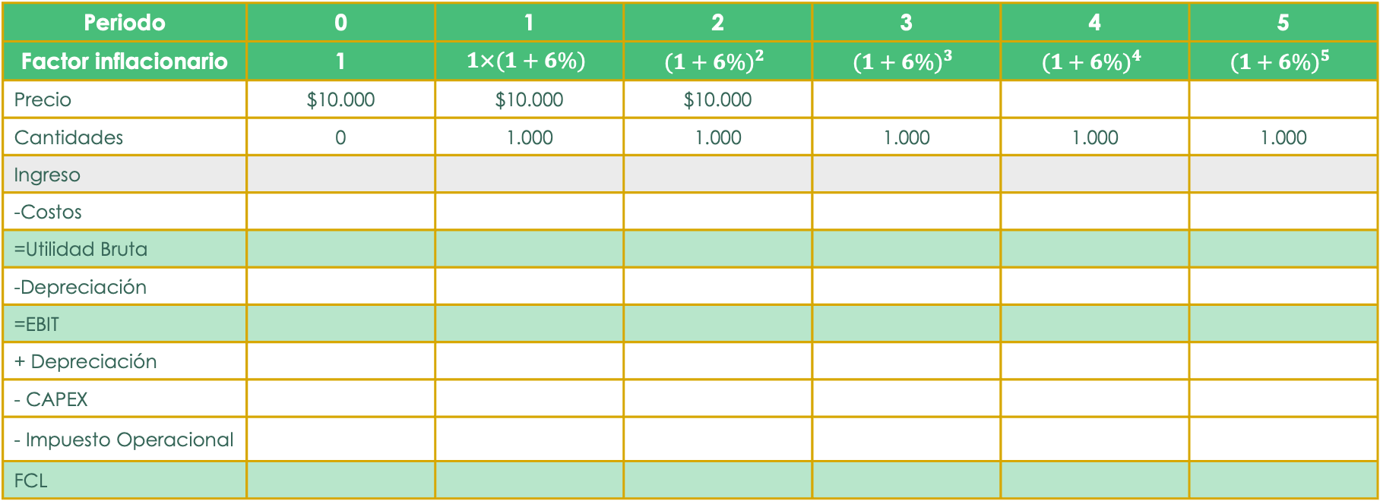

Precios constantes – inflación 6%
Departamento de Ingeniería Industrial
Curso Análisis de Decisiones de Inversión
Periodo | 0 | 1 | 2 | 3 | 4 | 5
Factor inflacionario | 1 | $$1×(1+6\%)$$ | $${(1+6\%)}^{2}$$ | $${(1+6\%)}^{3}$$ | $${(1+6\%)}^{4}$$ | $${(1+6\%)}^{5}$$
Precio | $10.000 | $10.000 | $10.000
Cantidades | 0 | 1.000 | 1.000 | 1.000 | 1.000 | 1.000
Ingreso
-Costos
=Utilidad Bruta
-Depreciación
=EBIT
+ Depreciación
- CAPEX
- Impuesto Operacional
FCL
$$\frac{11.236}{{(1+6\%)}^{2}}=10.000$$

Slide 28
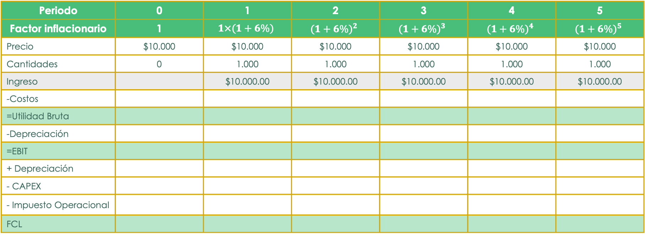
Precios constantes – inflación 6%
Departamento de Ingeniería Industrial
Curso Análisis de Decisiones de Inversión
Periodo | 0 | 1 | 2 | 3 | 4 | 5
Factor inflacionario | 1 | $$1×(1+6\%)$$ | $${(1+6\%)}^{2}$$ | $${(1+6\%)}^{3}$$ | $${(1+6\%)}^{4}$$ | $${(1+6\%)}^{5}$$
Precio | $10.000 | $10.000 | $10.000 | $10.000 | $10.000 | $10.000
Cantidades | 0 | 1.000 | 1.000 | 1.000 | 1.000 | 1.000
Ingreso |  | $10.000.00 | $10.000.00 | $10.000.00 | $10.000.00 | $10.000.00
-Costos
=Utilidad Bruta
-Depreciación
=EBIT
+ Depreciación
- CAPEX
- Impuesto Operacional
FCL

Slide 29
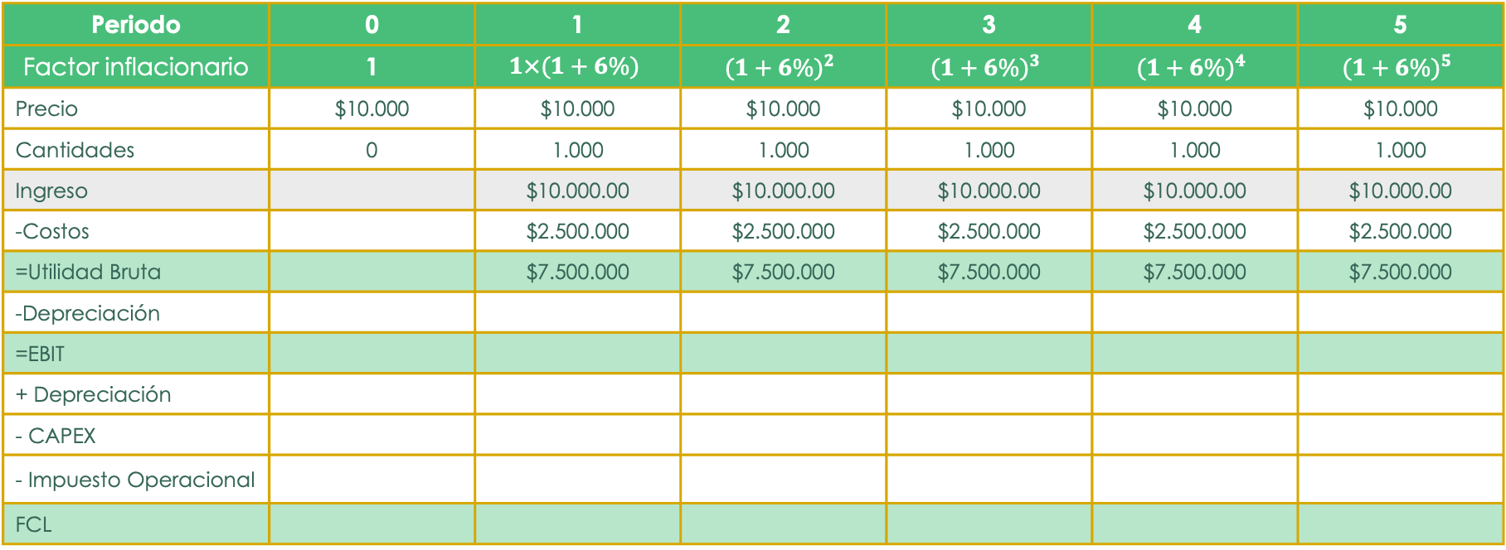
Precios constantes – inflación 6%
Departamento de Ingeniería Industrial
Curso Análisis de Decisiones de Inversión
Periodo | 0 | 1 | 2 | 3 | 4 | 5
Factor inflacionario | 1 | $$1×(1+6\%)$$ | $${(1+6\%)}^{2}$$ | $${(1+6\%)}^{3}$$ | $${(1+6\%)}^{4}$$ | $${(1+6\%)}^{5}$$
Precio | $10.000 | $10.000 | $10.000 | $10.000 | $10.000 | $10.000
Cantidades | 0 | 1.000 | 1.000 | 1.000 | 1.000 | 1.000
Ingreso |  | $10.000.00 | $10.000.00 | $10.000.00 | $10.000.00 | $10.000.00
-Costos |  | $2.500.000 | $2.500.000 | $2.500.000 | $2.500.000 | $2.500.000
=Utilidad Bruta |  | $7.500.000 | $7.500.000 | $7.500.000 | $7.500.000 | $7.500.000
-Depreciación
=EBIT
+ Depreciación
- CAPEX
- Impuesto Operacional
FCL

Slide 30
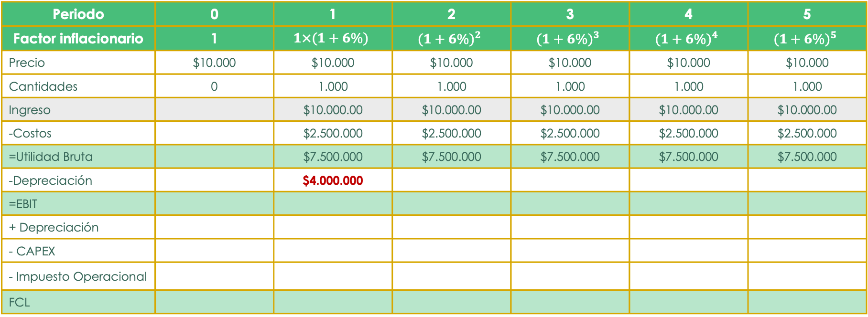
Precios constantes – inflación 6%
Departamento de Ingeniería Industrial
Curso Análisis de Decisiones de Inversión
Periodo | 0 | 1 | 2 | 3 | 4 | 5
Factor inflacionario | 1 | $$1×(1+6\%)$$ | $${(1+6\%)}^{2}$$ | $${(1+6\%)}^{3}$$ | $${(1+6\%)}^{4}$$ | $${(1+6\%)}^{5}$$
Precio | $10.000 | $10.000 | $10.000 | $10.000 | $10.000 | $10.000
Cantidades | 0 | 1.000 | 1.000 | 1.000 | 1.000 | 1.000
Ingreso |  | $10.000.00 | $10.000.00 | $10.000.00 | $10.000.00 | $10.000.00
-Costos |  | $2.500.000 | $2.500.000 | $2.500.000 | $2.500.000 | $2.500.000
=Utilidad Bruta |  | $7.500.000 | $7.500.000 | $7.500.000 | $7.500.000 | $7.500.000
-Depreciación |  | $4.000.000
=EBIT
+ Depreciación
- CAPEX
- Impuesto Operacional
FCL

Slide 31
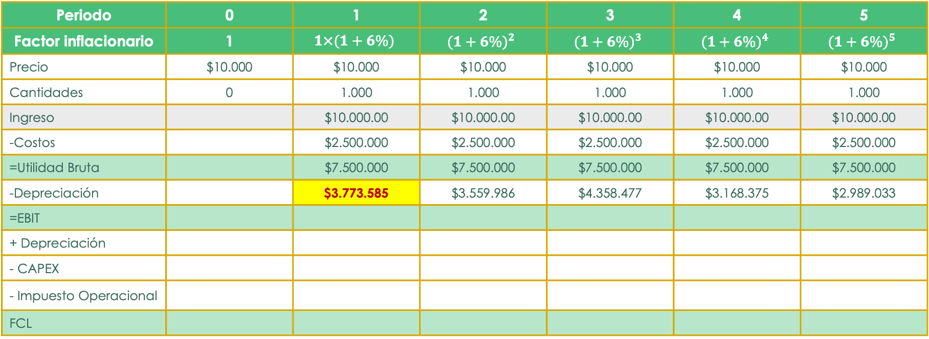

Precios constantes – inflación 6%
Departamento de Ingeniería Industrial
Curso Análisis de Decisiones de Inversión
Periodo | 0 | 1 | 2 | 3 | 4 | 5
Factor inflacionario | 1 | $$1×(1+6\%)$$ | $${(1+6\%)}^{2}$$ | $${(1+6\%)}^{3}$$ | $${(1+6\%)}^{4}$$ | $${(1+6\%)}^{5}$$
Precio | $10.000 | $10.000 | $10.000 | $10.000 | $10.000 | $10.000
Cantidades | 0 | 1.000 | 1.000 | 1.000 | 1.000 | 1.000
Ingreso |  | $10.000.00 | $10.000.00 | $10.000.00 | $10.000.00 | $10.000.00
-Costos |  | $2.500.000 | $2.500.000 | $2.500.000 | $2.500.000 | $2.500.000
=Utilidad Bruta |  | $7.500.000 | $7.500.000 | $7.500.000 | $7.500.000 | $7.500.000
-Depreciación |  | $3.773.585 | $3.559.986 | $4.358.477 | $3.168.375 | $2.989.033
=EBIT
+ Depreciación
- CAPEX
- Impuesto Operacional
FCL
$$\frac{4.000.000}{(1+6\%)}=3.773.585$$

Slide 32
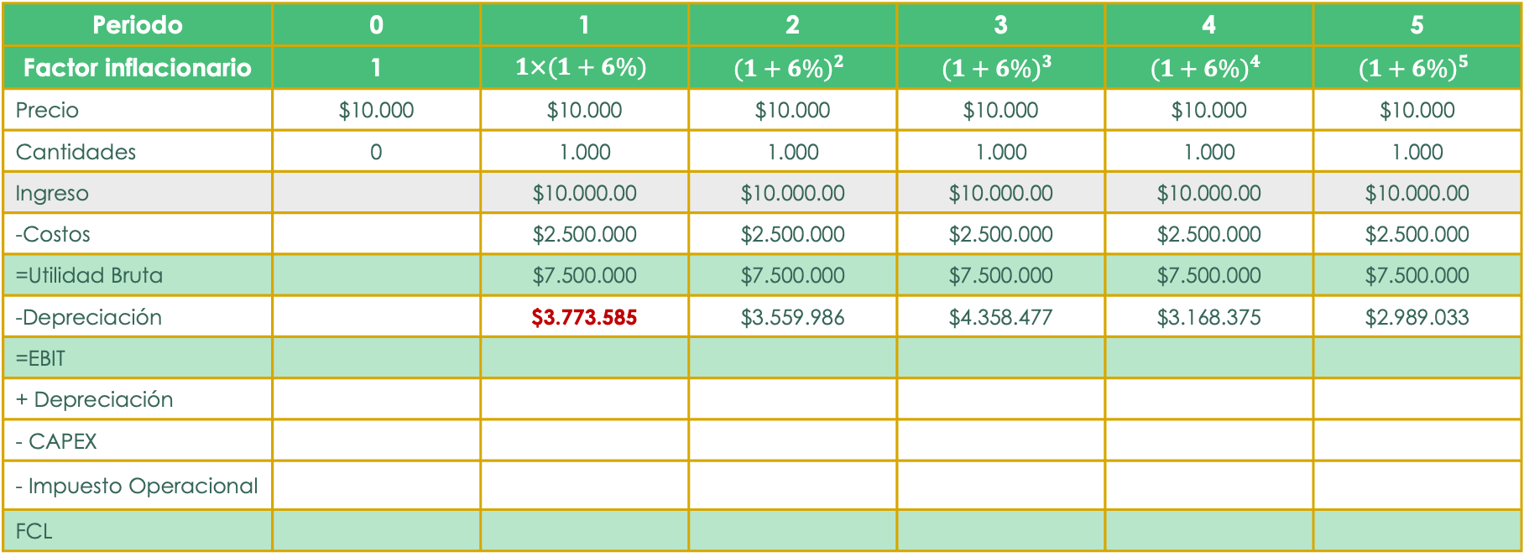

Precios constantes – inflación 6%
Departamento de Ingeniería Industrial
Curso Análisis de Decisiones de Inversión
Periodo | 0 | 1 | 2 | 3 | 4 | 5
Factor inflacionario | 1 | $$1×(1+6\%)$$ | $${(1+6\%)}^{2}$$ | $${(1+6\%)}^{3}$$ | $${(1+6\%)}^{4}$$ | $${(1+6\%)}^{5}$$
Precio | $10.000 | $10.000 | $10.000 | $10.000 | $10.000 | $10.000
Cantidades | 0 | 1.000 | 1.000 | 1.000 | 1.000 | 1.000
Ingreso |  | $10.000.00 | $10.000.00 | $10.000.00 | $10.000.00 | $10.000.00
-Costos |  | $2.500.000 | $2.500.000 | $2.500.000 | $2.500.000 | $2.500.000
=Utilidad Bruta |  | $7.500.000 | $7.500.000 | $7.500.000 | $7.500.000 | $7.500.000
-Depreciación |  | $3.773.585 | $3.559.986 | $4.358.477 | $3.168.375 | $2.989.033
=EBIT
+ Depreciación
- CAPEX
- Impuesto Operacional
FCL
$$\frac{4.000.000}{{(1+6\%)}^{2}}=3.559.986$$

Slide 33
Precios constantes – inflación 6%
Departamento de Ingeniería Industrial
Curso Análisis de Decisiones de Inversión
Periodo | 0 | 1 | 2 | 3 | 4 | 5
Factor inflacionario | 1 | $$1×(1+6\%)$$ | $${(1+6\%)}^{2}$$ | $${(1+6\%)}^{3}$$ | $${(1+6\%)}^{4}$$ | $${(1+6\%)}^{5}$$
Precio | $10.000 | $10.000 | $10.000 | $10.000 | $10.000 | $10.000
Cantidades | 0 | 1.000 | 1.000 | 1.000 | 1.000 | 1.000
Ingreso |  | $10.000.00 | $10.000.00 | $10.000.00 | $10.000.00 | $10.000.00
-Costos |  | $2.500.000 | $2.500.000 | $2.500.000 | $2.500.000 | $2.500.000
=Utilidad Bruta |  | $7.500.000 | $7.500.000 | $7.500.000 | $7.500.000 | $7.500.000
-Depreciación |  | $3.773.585 | $3.559.986 | $4.358.477 | $3.168.375 | $2.989.033
=EBIT
+ Depreciación
- CAPEX
- Impuesto Operacional
FCL

Slide 34
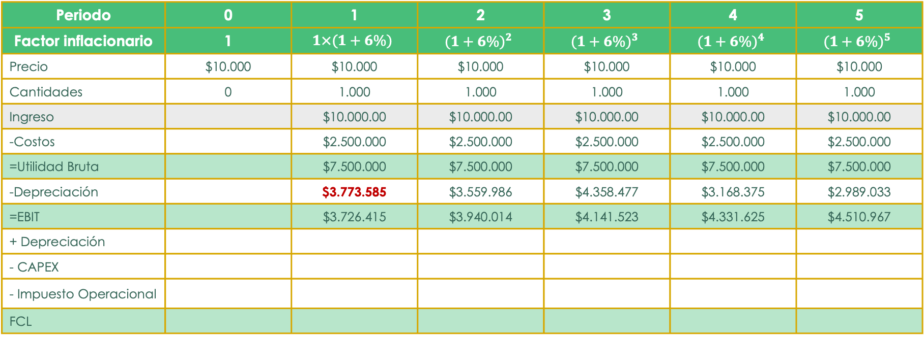
Precios constantes – inflación 6%
Departamento de Ingeniería Industrial
Curso Análisis de Decisiones de Inversión
Periodo | 0 | 1 | 2 | 3 | 4 | 5
Factor inflacionario | 1 | $$1×(1+6\%)$$ | $${(1+6\%)}^{2}$$ | $${(1+6\%)}^{3}$$ | $${(1+6\%)}^{4}$$ | $${(1+6\%)}^{5}$$
Precio | $10.000 | $10.000 | $10.000 | $10.000 | $10.000 | $10.000
Cantidades | 0 | 1.000 | 1.000 | 1.000 | 1.000 | 1.000
Ingreso |  | $10.000.00 | $10.000.00 | $10.000.00 | $10.000.00 | $10.000.00
-Costos |  | $2.500.000 | $2.500.000 | $2.500.000 | $2.500.000 | $2.500.000
=Utilidad Bruta |  | $7.500.000 | $7.500.000 | $7.500.000 | $7.500.000 | $7.500.000
-Depreciación |  | $3.773.585 | $3.559.986 | $4.358.477 | $3.168.375 | $2.989.033
=EBIT |  | $3.726.415 | $3.940.014 | $4.141.523 | $4.331.625 | $4.510.967
+ Depreciación
- CAPEX
- Impuesto Operacional
FCL

Slide 35
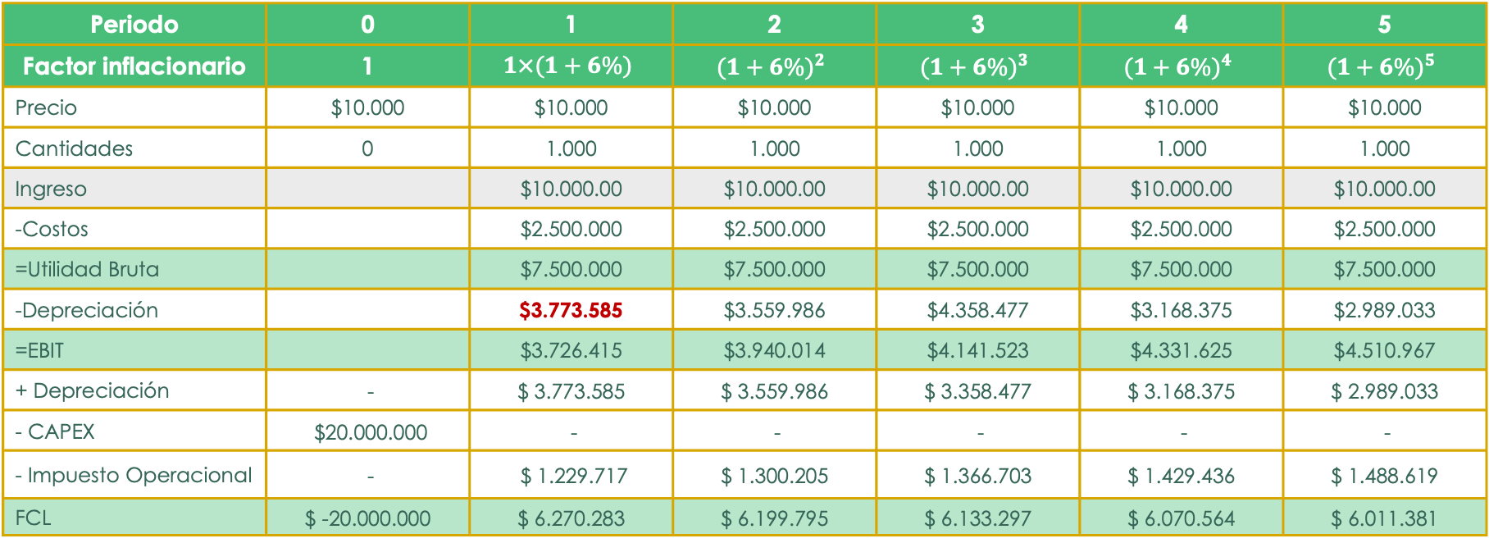
Precios constantes – inflación 6%
Departamento de Ingeniería Industrial
Curso Análisis de Decisiones de Inversión
Periodo | 0 | 1 | 2 | 3 | 4 | 5
Factor inflacionario | 1 | $$1×(1+6\%)$$ | $${(1+6\%)}^{2}$$ | $${(1+6\%)}^{3}$$ | $${(1+6\%)}^{4}$$ | $${(1+6\%)}^{5}$$
Precio | $10.000 | $10.000 | $10.000 | $10.000 | $10.000 | $10.000
Cantidades | 0 | 1.000 | 1.000 | 1.000 | 1.000 | 1.000
Ingreso |  | $10.000.00 | $10.000.00 | $10.000.00 | $10.000.00 | $10.000.00
-Costos |  | $2.500.000 | $2.500.000 | $2.500.000 | $2.500.000 | $2.500.000
=Utilidad Bruta |  | $7.500.000 | $7.500.000 | $7.500.000 | $7.500.000 | $7.500.000
-Depreciación |  | $3.773.585 | $3.559.986 | $4.358.477 | $3.168.375 | $2.989.033
=EBIT |  | $3.726.415 | $3.940.014 | $4.141.523 | $4.331.625 | $4.510.967
+ Depreciación | - | $ 3.773.585 | $ 3.559.986 | $ 3.358.477 | $ 3.168.375 | $ 2.989.033
- CAPEX | $20.000.000 | - | - | - | - | -
- Impuesto Operacional | - | $ 1.229.717 | $ 1.300.205 | $ 1.366.703 | $ 1.429.436 | $ 1.488.619
FCL | $ -20.000.000 | $ 6.270.283 | $ 6.199.795 | $ 6.133.297 | $ 6.070.564 | $ 6.011.381

Slide 36

Precios constantes – inflación 6%
Departamento de Ingeniería Industrial
Curso Análisis de Decisiones de Inversión
Periodo | 0 | 1 | 2 | 3 | 4 | 5
Factor inflacionario | 1 | $$1×(1+6\%)$$ | $${(1+6\%)}^{2}$$ | $${(1+6\%)}^{3}$$ | $${(1+6\%)}^{4}$$ | $${(1+6\%)}^{5}$$
Precio | $10.000 | $10.000 | $10.000 | $10.000 | $10.000 | $10.000
Cantidades | 0 | 1.000 | 1.000 | 1.000 | 1.000 | 1.000
Ingreso |  | $10.000.00 | $10.000.00 | $10.000.00 | $10.000.00 | $10.000.00
-Costos |  | $2.500.000 | $2.500.000 | $2.500.000 | $2.500.000 | $2.500.000
=Utilidad Bruta |  | $7.500.000 | $7.500.000 | $7.500.000 | $7.500.000 | $7.500.000
-Depreciación |  | $3.773.585 | $3.559.986 | $4.358.477 | $3.168.375 | $2.989.033
=EBIT |  | $3.726.415 | $3.940.014 | $4.141.523 | $4.331.625 | $4.510.967
+ Depreciación | - | $ 3.773.585 | $ 3.559.986 | $ 3.358.477 | $ 3.168.375 | $ 2.989.033
- CAPEX | $20.000.000 | - | - | - | - | -
- Impuesto Operacional | - | $ 1.229.717 | $ 1.300.205 | $ 1.366.703 | $ 1.429.436 | $ 1.488.619
FCL | $ -20.000.000 | $ 6.270.283 | $ 6.199.795 | $ 6.133.297 | $ 6.070.564 | $ 6.011.381
TIR | 16,34%
VPN Constante/Real
$$i_{real}=\frac{(1+i_{nominal})}{(1+i_{inflacion})}−1=\frac{\left(1.15\right)}{\left(1.06\right)}−1=8.49\%$$
Wacc real = 8,49%

Slide 37
Precios constantes – inflación 6%
Departamento de Ingeniería Industrial
Curso Análisis de Decisiones de Inversión
Periodo | 0 | 1 | 2 | 3 | 4 | 5
Factor inflacionario | 1 | $$1×(1+6\%)$$ | $${(1+6\%)}^{2}$$ | $${(1+6\%)}^{3}$$ | $${(1+6\%)}^{4}$$ | $${(1+6\%)}^{5}$$
Precio | $10.000 | $10.000 | $10.000 | $10.000 | $10.000 | $10.000
Cantidades | 0 | 1.000 | 1.000 | 1.000 | 1.000 | 1.000
Ingreso |  | $10.000.00 | $10.000.00 | $10.000.00 | $10.000.00 | $10.000.00
-Costos |  | $2.500.000 | $2.500.000 | $2.500.000 | $2.500.000 | $2.500.000
=Utilidad Bruta |  | $7.500.000 | $7.500.000 | $7.500.000 | $7.500.000 | $7.500.000
-Depreciación |  | $3.773.585 | $3.559.986 | $4.358.477 | $3.168.375 | $2.989.033
=EBIT |  | $3.726.415 | $3.940.014 | $4.141.523 | $4.331.625 | $4.510.967
+ Depreciación | - | $ 3.773.585 | $ 3.559.986 | $ 3.358.477 | $ 3.168.375 | $ 2.989.033
- CAPEX | $20.000.000 | - | - | - | - | -
- Impuesto Operacional | - | $ 1.229.717 | $ 1.300.205 | $ 1.366.703 | $ 1.429.436 | $ 1.488.619
FCL | $ -20.000.000 | $ 6.270.283 | $ 6.199.795 | $ 6.133.297 | $ 6.070.564 | $ 6.011.381
TIR | 16,34%
VPN Constante/Real | $4.231.457
$$i_{real}=\frac{(1+i_{nominal})}{(1+i_{inflacion})}−1=\frac{\left(1.15\right)}{\left(1.06\right)}−1=8.49\%$$
Wacc real = 8,49%

Slide 38
Precios constantes – inflación 6%
Departamento de Ingeniería Industrial
Curso Análisis de Decisiones de Inversión
Periodo | 0 | 1 | 2 | 3 | 4 | 5
Factor inflacionario | 1 | $$1×(1+6\%)$$ | $${(1+6\%)}^{2}$$ | $${(1+6\%)}^{3}$$ | $${(1+6\%)}^{4}$$ | $${(1+6\%)}^{5}$$
Precio | $10.000 | $10.000 | $10.000 | $10.000 | $10.000 | $10.000
Cantidades | 0 | 1.000 | 1.000 | 1.000 | 1.000 | 1.000
Ingreso |  | $10.000.00 | $10.000.00 | $10.000.00 | $10.000.00 | $10.000.00
-Costos |  | $2.500.000 | $2.500.000 | $2.500.000 | $2.500.000 | $2.500.000
=Utilidad Bruta |  | $7.500.000 | $7.500.000 | $7.500.000 | $7.500.000 | $7.500.000
-Depreciación |  | $3.773.585 | $3.559.986 | $4.358.477 | $3.168.375 | $2.989.033
=EBIT |  | $3.726.415 | $3.940.014 | $4.141.523 | $4.331.625 | $4.510.967
+ Depreciación | - | $ 3.773.585 | $ 3.559.986 | $ 3.358.477 | $ 3.168.375 | $ 2.989.033
- CAPEX | $20.000.000 | - | - | - | - | -
- Impuesto Operacional | - | $ 1.229.717 | $ 1.300.205 | $ 1.366.703 | $ 1.429.436 | $ 1.488.619
FCL | $ -20.000.000 | $ 6.270.283 | $ 6.199.795 | $ 6.133.297 | $ 6.070.564 | $ 6.011.381
TIR | 16,34%
VPN Constante/Real | $4.231.457
VPN CORRIENTE/NOMINAL
$4.231.457
VPN CONSTANTE/REAL
$4.231.457
=

Slide 39

Precios constantes (REALES)
Departamento de Ingeniería Industrial
Curso Análisis de Decisiones de Inversión
Conclusiones
Sin importar la metodología empleada, siempre que sea consistente, el resultado en ambos casos será idéntico.
En el ejemplo, se concluye que se debe realizar el proyecto porque éste genera valor. Nótese que la metodología utilizada no afecta la viabilidad financiera del proyecto.

Slide 40

Precios constantes (REALES)
Departamento de Ingeniería Industrial
Curso Análisis de Decisiones de Inversión
¿Cuáles son los supuestos de la valoración en precios constantes?
Se deben deflactar los precios corrientes.
Se deben deflactar las depreciaciones.
Si la inflación cambia en el tiempo, igualmente lo hará la tasa de descuento y los precios.
La tasa WACC debe ser ajustada con la inflación empleando la fórmula de Fisher.
No existe valor del salvamento del proyecto (si lo hay, se debe deflactar)

Slide 41
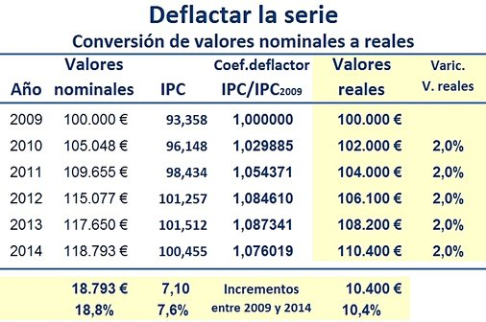

INFLACIÓN
Departamento de Ingeniería Industrial
Curso Análisis de Decisiones de Inversión
Cálculo con Deflactores
Es posible derivar los diferentes Flujos de Caja a partir de Factores Inflacionarios o Coeficientes Deflactores.
Este planteamiento surge de la variación del IPC; que al igual que la definición de la inflación, genera un factor.
Este método genera el mismo resultado que emplear el Factor Inflacionario.

Slide 42
INFLACIÓN y SU IMPACTO EN EL FLUJO DE CAJA DE UN PROYECTO (PARTE I)
Departamento de Ingeniería Industrial
Curso Análisis de Decisiones de Inversión
DEPARTAMENTO DE INGENIERÍA INDUSTRIAL
FACULTAD DE INGENIERÍA
Curso ANÁLISIS DE DECISIONES DE INVERSIÓN
Correo cursoanadec@uniandes.edu.co

Slide 43
INFLACIÓN y SU IMPACTO EN EL FLUJO DE CAJA DE UN PROYECTO (PARTE II)
Departamento de Ingeniería Industrial
Curso Análisis de Decisiones de Inversión
DEPARTAMENTO DE INGENIERÍA INDUSTRIAL
FACULTAD DE INGENIERÍA
Curso ANÁLISIS DE DECISIONES DE INVERSIÓN
Correo cursoanadec@uniandes.edu.co

Slide 44
AGENDA PROPUESTA
Departamento de Ingeniería Industrial
Curso Análisis de Decisiones de Inversión
Inflación variable
Ejercicios

Slide 45
INFLACIÓN VARIABLE - PROCESO
Departamento de Ingeniería Industrial
Curso Análisis de Decisiones de Inversión
El proceso para el análisis de escenarios de inflación variable son muy comunes. Debemos retomar el proceso inicial donde se debe:
Realizar el escenario tradicional, con pesos nominales
Obtener los FCL en precios nominales y calcular los IBF pertinentes.
Deflactar los precios nominales.
Obtener las tasas constantes o corrientes del WACC para cada periodo.
Determinar el VPN o el indicador propicio del FCL.

Slide 46
INFLACIÓN VARIABLE - PROCESO
Departamento de Ingeniería Industrial
Curso Análisis de Decisiones de Inversión
Ejemplo:
Suponga que el en ejercicio anterior se tiene un escenario con inflación variable. Un ejemplo sería considerar otra economía donde llevar a cabo el análisis y desarrollo del proyecto. En esta situación, supongamos que los precios se proyectan con el incremento inflacionario*, tomando de referencia el año t=0.
Inflación Variable
Periodo | 0 | 1 | 2 | 3 | 4 | 5
Inflación |  | 5% | 4,5% | 3,5% | 6,0% | 5,5%
*Otra situación usual es proyectar los precios con tasas por arriba de las tasas inflacionarias, en cuyo caso, el proceso es el mismo que el acá ilustrado.

Slide 47
Precios corrientes
Departamento de Ingeniería Industrial
Curso Análisis de Decisiones de Inversión
1. Realizar el escenario tradicional o con pesos nominales
Periodo | 0 | 1 | 2 | 3 | 4 | 5
Inflación |  | 5% | 4,5% | 3,5% | 6% | 5,5%
Precio | $10.000 | $10.500
Cantidades
Ingreso
-Costos
=Utilidad Bruta
-Depreciación
=EBIT
+ Depreciación
- CAPEX
- Impuesto Operacional
FCL

Slide 48
Precios corrientes
Departamento de Ingeniería Industrial
Curso Análisis de Decisiones de Inversión
1. Realizar el escenario tradicional o con pesos nominales
Periodo | 0 | 1 | 2 | 3 | 4 | 5
Inflación |  | 5% | 4,5% | 3,5% | 6% | 5,5%
Precio | $10.000 | $10.500 | $10.973 | $11.357 | $12.038 | $12.700
Cantidades
Ingreso
-Costos
=Utilidad Bruta
-Depreciación
=EBIT
+ Depreciación
- CAPEX
- Impuesto Operacional
FCL

Slide 49
Precios corrientes
Departamento de Ingeniería Industrial
Curso Análisis de Decisiones de Inversión
2. Obtener los FCL en precios nominales y cálculo de los IBF pertinentes
Periodo | 0 | 1 | 2 | 3 | 4 | 5
Inflación |  | 5% | 4,5% | 3,5% | 6% | 5,5%
Precio | $10.000 | $10.500 | $10.973 | $11.357 | $12.038 | $12.700
Cantidades |  | 1.000 | 1.000 | 1.000 | 1.000 | 1.000
Ingreso |  | $ 10.500.000 | $ 10.972.500 | $ 11.356.538 | $ 12.037.930 | $ 12.700.016
-Costos |  | $ 2.625.000 | $ 2.743.125 | $ 2.839.134 | $ 3.009.482 | $ 3.175.004
=Utilidad Bruta |  | $ 7.875.000 | $ 8.229.375 | $ 8.517.403 | $ 9.028.447 | $ 9.525.012
-Depreciación |  | $ 4.000.000 | $ 4.000.000 | $ 4.000.000 | $ 4.000.000 | $ 4.000.000
=EBIT |  | $ 3.875.000 | $ 4.229.375 | $ 4.517.403 | $ 5.028.447 | $ 5.525.012
+ Depreciación |  | $ 4.000.000 | $ 4.000.000 | $ 4.000.000 | $ 4.000.000 | $ 4.000.000
- CAPEX | 20.000.000
- Impuesto Operacional |  | $1.278.750 | $1.395.694 | $1.490.743 | $1.659.388 | $1.823.254
FCL | $-20.000.000 | $ 6.596.250 | $ 6.833.681 | $ 7.026.660 | $ 7.369.060 | $ 7.701.758
TIR Nominal | 22,10%
VPN Nominal | $ 3.565.676
WACC Nominal 15%

Slide 50

INFLACIÓN VARIABLE - PROCESO
Departamento de Ingeniería Industrial
Curso Análisis de Decisiones de Inversión
3. Deflactar los precios nominales o corrientes
Periodo | 0 | 1 | 2 | 3 | 4 | 5
Inflación |  | 5% | 4,5% | 3,5% | 6% | 5,5%
FCL Nominal | $-20.000.000 | $ 6.596.250 | $ 6.833.681 | $ 7.026.660 | $ 7.369.060 | $ 7.701.758
TIR | 22,10%
VPN | $ 3.565.676
WACC Nominal = 15%
Usemos el enfoque de convertir directamente los FCL nominales o corrientes a reales o constantes mediante el Factor Inflacionario.
Periodo | 0 | 1 | 2 | 3 | 4 | 5
Factor inflacionario | 1 | 1,05 | 1,097 | 1,135 | 1,203 | 1,270
FCL Real | $-20.000.000 | $6.282.143 | $6.228.008 | $6.187.326 | $6.121.534 | $6.064.369
$$FCL_{2}=\frac{\text{6.833.681 }}{\text{1,097 }}=\text{\$} \text{6.228.008}$$

Slide 51


INFLACIÓN VARIABLE - PROCESO
Departamento de Ingeniería Industrial
Curso Análisis de Decisiones de Inversión
4. Obtener las tasas constantes o reales del WACC usando la ecuación de Fisher.
$$i_{nominal (corriente)}=\left(1+i_{real \left(constante\right)}\right)\left(1+i_{inflación}\right)$$
WACC Nominal = 15%
Periodo | 0 | 1 | 2 | 3 | 4 | 5
Inflación |  | 5% | 4,5% | 3,5% | 6% | 5,5%
FCL Real | $-20.000.000 | $6.282.143 | $6.228.008 | $6.187.326 | $6.121.534 | $6.064.369
WACC Real |  | 9,52% | 10,05% | 11,11% | 8,49% | 9,00%
$${WACC}_{1}=\frac{\text{1+15\%} }{\text{1+5\%}}−1$$
$${WACC}_{2}=\frac{\text{1+15\%} }{\text{1+4,5\%}}−1$$

Slide 52
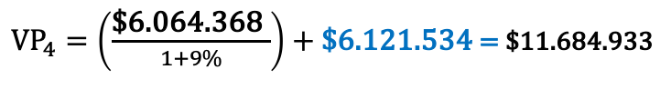
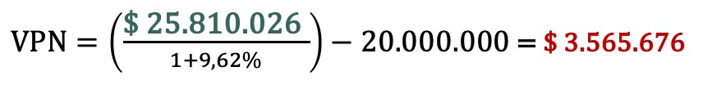
INFLACIÓN VARIABLE - PROCESO
Departamento de Ingeniería Industrial
Curso Análisis de Decisiones de Inversión
5. Determinar el VPN o el indicador propicio del FCL.
Calculamos los VPN, descontando cada FCL por periodo en función de su WACC y sumándole el FCL del periodo anterior. Comenzamos con el último periodo.
Periodo | 0 | 1 | 2 | 3 | 4 | 5
Inflación |  | 5% | 4,5% | 3,5% | 6% | 5,5%
FCL Real | $-20.000.000 | $6.282.143 | $6.228.008 | $6.187.326 | $6.121.534 | $6.064.369
WACC Real |  | 9,52% | 10,05% | 11,11% | 8,49% | 9,00%
VPN Real | $ 3.565.676 | $25.810.026 | $21.490.015 | $16.957.786 | $11.684.933 | $6.064.368
$VPN=\left(\frac{\text{\$ }\text{25.810.026} }{1+9,62\%}\right)−20.000.000$ = $ 3.565.676
$VP_{4}=\left(\frac{\text{\$}\text{6.064.368 }}{1+9\%}\right)+\text{\$}\text{6.121.534}$ = $11.684.933
Como podemos ver, el VPN ante el escenario nominal y real son consistentes.
VPN CORRIENTE/NOMINAL
$3.565.676
=
VPN CONSTANTE/REAL
$3.565.676

Slide 53

INFLACIÓN
Departamento de Ingeniería Industrial
Curso Análisis de Decisiones de Inversión
Escenario | Método / VPN
1: Inflación constante | Corriente o Nominal: | $ 4.231.457
 | Constante o Real:
2: Inflación variable | Corriente o Nominal: | $ 3.565.676
 | Constante o Real:
Recordando, el VPN del escenario de inflación constante (Escenario 1)es mayor, por lo que, en la selección de la economía (país) a desarrollar el proyecto, se elegiría aquél que permita maximizar el valor del mismo, dadas las condiciones económicas en el cual se desarrollará.

Slide 54
AGENDA PROPUESTA
Departamento de Ingeniería Industrial
Curso Análisis de Decisiones de Inversión
Inflación variable
Ejercicios

Slide 55

Ejercicio 1
Departamento de Ingeniería Industrial
Curso Análisis de Decisiones de Inversión
Una empresa comenzó su proceso de evaluación de expansión en un cierto país, mediante el análisis de un proyecto de inversión el cuál consiste en producir cámaras de reciclaje de aguas grises para la industria alimentaria.
La inversión en maquinaria es de 36 millones de UM (unidades Monetarias), depreciable a 6 años en línea recta y sin valor de salvamento.
Se esperan tener ventas de 800 unidades (constantes todo el proyecto). Actualmente (t=0), las cámaras poseen un precio de 20 mil UM, donde cada año crecerá a la tasa de inflación. Los costos y gastos totales son el 20% de las ventas.
El WACC de la compañía es del 13% E.A. La inflación anual de ese país se considera estable, con un valor del 5% a lo largo del proyecto y la tasa de impuestos es del 33%.
Determine FCL, VPN y TIR mediante precios nominales y reales.

Slide 56
Ejercicio 1 – inflación constante 5%
Departamento de Ingeniería Industrial
Curso Análisis de Decisiones de Inversión
Periodo | 0 | 1 | 2 | 3 | 4 | 5 | 6
Precio | $20.000 | $21.000 | $22.050 | $23.153 | $24.310 | $25.526 | $26.802
Cantidades | 0 | 800 | 800 | 800 | 800 | 800 | 800
Ingreso | - | $16.800.000 | $1.7640.000 | $18.522.000 | $19.448.100 | $20.420.505 | $21.441.530
-Costos | - | $3.360.000 | $3.528.000 | $3.704.400 | $3.889.620 | $4.084.101 | $4.288.306
=Utilidad Bruta | - | $13.440.000 | $14.112.000 | $14.817.600 | $15.558.480 | $16.336.404 | $17.153.224
-Depreciación | - | $6.000.000 | $6.000.000 | $6.000.000 | $6.000.000 | $6.000.000 | $6.000.000
=EBIT | - | $7.440.000 | $8.112.000 | $8.817.600 | $9.558.480 | $10.336.404 | $11.153.224
+ Depreciación | - | $6.000.000 | $6.000.000 | $6.000.000 | $6.000.000 | $6.000.000 | $6.000.000
- CAPEX | $36.000.000 | - | - | - | - | - | -
- Impuesto Operacional | - | $2.455.200 | $2.676.960 | $2.909.808 | $31.54.298 | $3.411.013 | 3.680.564
FCL Nominal | -$36.000.000 | $10.984.800 | $11.435.040 | $11.907.792 | $12.404.182 | $12.925.391 | $13.472.660
Factor Inflacionario | 1 | 1,05 | 1,10 | 1,16 | 1,22 | 1,28 | 1,34
FCL Real | -$36.000.000 | $10.461.714 | $10.371.918 | $10.286.398 | $10.204.951 | $10.127.382 | $10.053.506
TIR Nominal | 23,89% | TIR Real | 17,99%
VPN Nominal | $ 12.023.342 | VPN Real | $12.023.342

Slide 57
Ejercicio 2
Departamento de Ingeniería Industrial
Curso Análisis de Decisiones de Inversión
En el anterior análisis, se tiene la posibilidad de llevar a cabo el proyecto en otro país. En dicha economía, las tasas de inflación se pronostican serán del:
Calcule el FLC y TIR, para pesos constantes y corrientes.
Determine el VPN de los escenarios.
¿Cómo es el VPN en ambos escenarios?
¿En qué economía es más recomendable llevar a cabo la inversión, porqué?
t | 1 | 2 | 3 | 4 | 5 | 6
0 | 5% | 4,5% | 3,5% | 6% | 5,5% | 6,5%

Slide 58
Ejercicio 2 – inflación variable
Departamento de Ingeniería Industrial
Curso Análisis de Decisiones de Inversión
Periodo | 0 | 1 | 2 | 3 | 4 | 5 | 6
Inflación |  | 5% | 4,5% | 3,5% | 6,0% | 5,5% | 6,5%
Precio | $20.000 | $21.000 | $21945 | $22.713 | $24.076 | $25.400 | $27.051
Cantidades | 0 | 800 | 800 | 800 | 800 | 800 | 800
Ingreso | - | $16.800.000 | $17.556.000 | $18.170.460 | $19.260.688 | $20.320.025 | $21.640.827
-Costos | - | $3.360.000 | $3.511.200 | $3.634.092 | $3.852.138 | $4.064.005 | $4.328.165
=Utilidad Bruta | - | $1.3440.000 | $14.044.800 | $14.536.368 | $15.408.550 | $16.256.020 | $17.312.662
-Depreciación | - | $6.000.000 | $6.000.000 | $6.000.000 | $6.000.000 | $6.000.000 | $6.000.000
=EBIT | - | $7.440.000 | $8.044.800 | $8.536.368 | $9.408.550 | $10.256.020 | $11.312.662
+ Depreciación | - | $6.000.000 | $6.000.000 | $6.000.000 | $6.000.000 | $6.000.000 | $6.000.000
- CAPEX | $36.000.000 | - | - | - | - | - | -
- Impuesto Operacional | - | $2455200 | $2.654.784 | $2.817.001 | $3104.822 | $3.384.487 | $3.733.178
FCL Nominal | -$36.000.000 | $10.984.800 | $11.390.016 | 11.719.367 | 12.303.729 | $12.871.534 | $13.579.483
TIR Nominal | 23,71%
VPN Nominal | $ 11.817.961
WACC Nominal 13%

Slide 59
Ejercicio 2 – inflación variable
Departamento de Ingeniería Industrial
Curso Análisis de Decisiones de Inversión
Periodo | 0 | 1 | 2 | 3 | 4 | 5 | 6
Inflación |  | 5% | 4,5% | 3,5% | 6,0% | 5,5% | 6,5%
FCL Nominal | -$36.000.000 | $10.984.800 | $11.390.016 | $11.719.367 | $12.303.729 | $12.871.534 | $13.579.483
Factor Inflacionario | 1,00 | 1,05 | 1,10 | 1,14 | 1,20 | 1,27 | 1,35
FCL Real | -$36.000.000 | $10.461.714 | $10.380.511 | $10.319.489 | $10.220.801 | $10.135.053 | $10.039.900
WACC Real |  | 7,62% | 8,13% | 9,18% | 6,60% | 7,11% | 6,10%
VPN Real | $ 11.817.961 | $51.461.234,68 | $44.334.409,62 | $37.070.439,73 | $28.517.522,78 | $19.597.436,50 | $10.039.899,69
Escenario Inflación Variable
VPN CORRIENTE/NOMINAL
$11.817.961
=
VPN CONSTANTE/REAL
$11.817.961
Escenario Inflación Constante
VPN CORRIENTE/NOMINAL
$12.023.342
VPN CONSTANTE/REAL
$12.023.342
=

Slide 60

EjeRCICIO 1
Un fondo obtiene una tasa nominal efectiva anual (EA) fija de 10,8% durante 3 años en el País X. Las inflaciones esperadas para los próximos tres años son: 3,4%, 2,8% y 3,1%.
Calcule la tasa real anualizada.
6,90%
7,47%
7,90%
8,10%
Esta foto de Autor desconocido está bajo licencia CC BY-NC-ND

Slide 61

EjERCICIO 2
Un proyecto independiente promete una tasa de rentabilidad nominal EA = 12% durante 3 años tanto en Perú como en Ecuador.
Se cuentan con las proyecciones de inflación (tres años):
Perú: 3,2%; 2,7%; 2,5%
Ecuador: 2,5%; 3,8%; 3,6%
Calcular la tasa real anualizada en cada país con Fisher.
Concluir dónde conviene invertir si nos guiamos por la TIR real.
Perú: 8,42% EA < Ecuador: 8,95% EA, por lo tanto conviene Ecuador
Perú: 8,20% EA ≈ Ecuador: 8,20% EA, por lo tanto es Indiferente
Ambas reales < 8%, por lo tanto rechazar ambos
Perú: 8,95% EA > Ecuador: 8,42% EA, por lo tanto conviene Perú

Slide 62
EJERCICIO 3
La siguiente tabla muestra el historial de ingresos en denominación nominal de un trabajador en un cierto país, donde es de interés conocer qué año es donde tuvo un mayor y menor ingreso real, tomando de referencia la fecha que empezó a colaborar en la empresa, que fue el año 2019.
Determine: a) Ingreso real o constante, la variación nominal y la variación real y concluya.
Año | Ingreso Nominal | IPC
2019 | $ 100.000,0 | 93358
2020 | $ 105.048,0 | 96148
2021 | $ 109.655,0 | 99434
2022 | $ 115.077,0 | 101257
2023 | $ 117.650,0 | 101512
2024 | $ 118.793,0 | 101555
La mayor variación real la tuvo en el 2020 respecto al 2019, donde su variación nominal fue también la mayor.
El mayor ingreso real fue en 2020, ya que su variación nominal fue también la más alta.
La mayor variación real la tuvo en el 2022 respecto al 2021 a pesar que la mayor variación nominal no fue en ese mismo año.
El menor ingreso real fue en el 2024, pues fue el año con la menor tasa de inflación.

Slide 63
EJERCICIO 3
La siguiente tabla muestra el historial de ingresos en denominación nominal de un trabajador en un cierto país, donde es de interés conocer qué año es donde tuvo un mayor y menor ingreso real, tomando de referencia la fecha que empezó a colaborar en la empresa, que fue el año 2019.
Determine: a) Ingreso real o constante, la variación nominal y la variación real y concluya.
Año | Ingreso Nominal | IPC | Inflación | Coeficiente Deflactor | Factor Inflacionario | Ingreso Real | Variación Nominal | Variación Real
2019 | $ 100.000,0 | 93358 |  | 1,000 | 1,000
2020 | $ 105.048,0 | 96148 | 2,99% | 1,030 | 1,030 | $ 102.000 | 5,05% | 2,00%
2021 | $ 109.655,0 | 99434 | 3,42% | 1,065 | 1,065 | $ 102.954 | 4,39% | 0,94%
2022 | $ 115.077,0 | 101257 | 1,83% | 1,085 | 1,085 | $ 106.100 | 4,94% | 3,06%
2023 | $ 117.650,0 | 101512 | 0,25% | 1,087 | 1,087 | $ 108.200 | 2,24% | 1,98%
2024 | $ 118.793,0 | 101555 | 0,04% | 1,088 | 1,088 | $ 109.205 | 0,97% | 0,93%
La mayor variación real la tuvo en el 2020 respecto al 2019, donde su variación nominal fue también la mayor.
El mayor ingreso real fue en 2020, ya que su variación nominal fue también la más alta.
La mayor variación real la tuvo en el 2022 respecto al 2021 a pesar que la mayor variación nominal no fue en ese mismo año.
El menor ingreso real fue en el 2024, pues fue el año con la menor tasa de inflación.

Slide 64
INFLACIÓN y SU IMPACTO EN EL FLUJO DE CAJA DE UN PROYECTO (PARTE II)
Departamento de Ingeniería Industrial
Curso Análisis de Decisiones de Inversión
DEPARTAMENTO DE INGENIERÍA INDUSTRIAL
FACULTAD DE INGENIERÍA
Curso ANÁLISIS DE DECISIONES DE INVERSIÓN
Correo cursoanadec@uniandes.edu.co

